Slide 1
《智能系统设计》课程
——五子棋游戏介绍
任课老师：杨宇红
参与同学：韩 迪 许校培
电子信息与电气工程学院
2014年12月

Slide 2
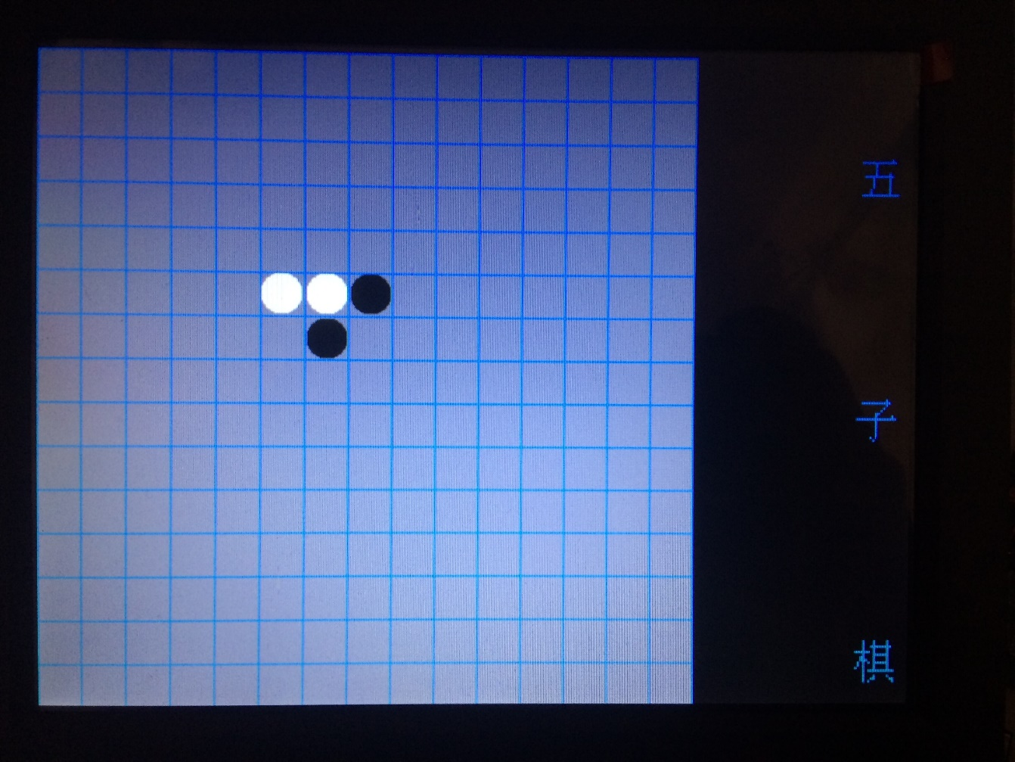
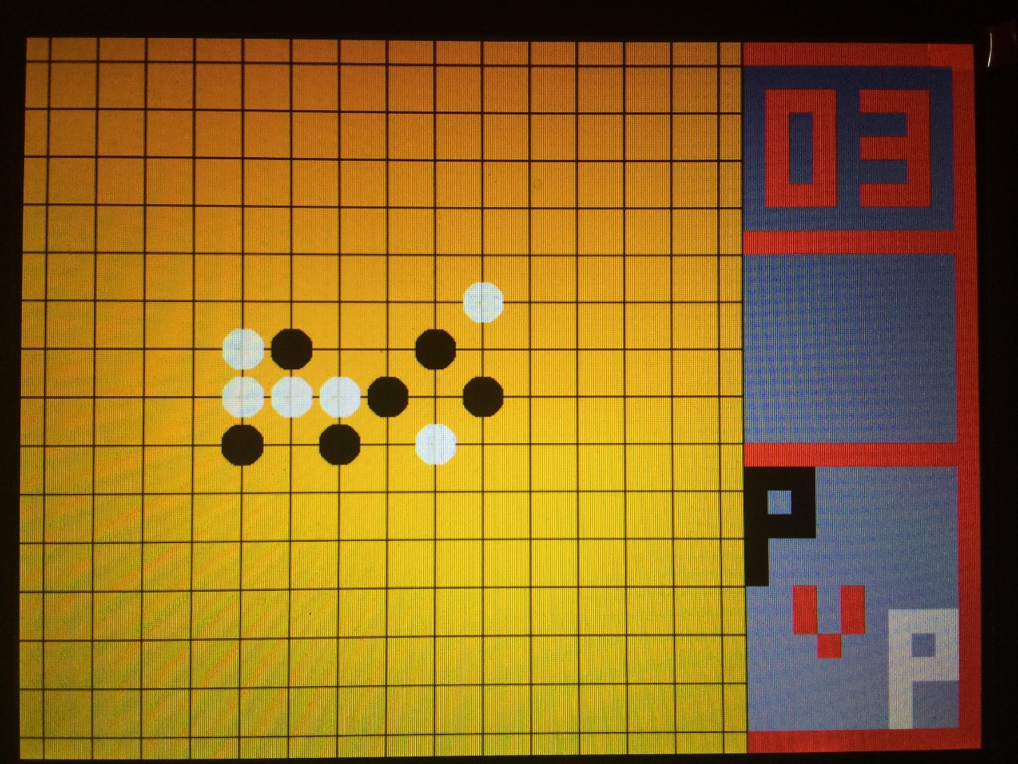
显示界面
1、游戏界面设计
1.实时计时
2.悔棋提示
3.模式及难度
重新设计和优化了游戏界面

Slide 3
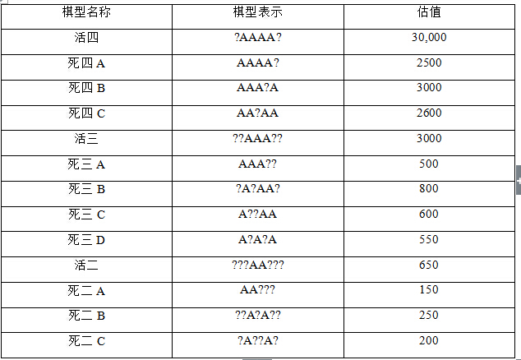
算法理解
1、基础算法
估值函数的作用在于对当前棋局的双方棋力情况进行评估，确定不同位子落子的优劣，从而帮助确定最终的落子位置。
五子棋估值函数
Notes:
下面由我来介绍AI算法部分的实现：
首先我将简单介绍算法的基本规则以及简单的函数实现，这也是最低难度的游戏AI的实现；
然后我将引入博弈树，介绍博弈树在AI中的应用，即中级难度的实现；
接下来我将介绍后期修改的同时兼顾进攻和防守的局面评估方式，以及α-β剪枝等方法，以达到更好的AI的效果，这也就是高级难度的算法实现
最后我会简单介绍禁手规则的实现方式
我们的主要评分方式是按照最普遍的方法，对于一些特定的棋型进行评分求和。根据老师所给的一片论文中以及一些网上的资料，我们所使用的估值函数如图所示：

Slide 4

算法理解
2、估值函数实现
Notes:
具体的实现是按照每一行，每一列，每一斜行（左斜，右斜）的进行计算和加和。 对于一个15*15的棋盘来说，一共是15+15+29+29=88行， 对这88行的棋型进行估值和求和，得到总体评分（但是对五子棋来说至少要5个以上才能赢，所以再减去16行，只需计算72行）
而对于初级难度来说，就是将可下点的估值评分全部计算并存入PointValue中，然后再进行挑选，对于权值一样的点，随机进行挑选，然后AI下子。

Slide 5
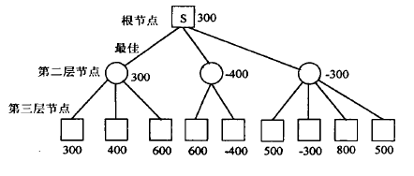
算法理解
3、博弈树
1.极大极小搜索
2. Alpha-Beta 剪枝
本组采用的优化算法的方式就是加入博弈树，树的高度代表了可预测的步数，在算法中也就代表了搜索的深度。
Notes:
博弈树的实现是在之前估值函数的基础上，增加1层或多层的预测。简单说来就是不再是直接的贪婪法，而是还要考虑另一方的下子结果。例如....
如图所示。。。不仅要考虑自己的，还要考虑对方会怎样下子
这样的预测可以达到很大的数目，在中级算法中我们只用了两层博弈树

Slide 6
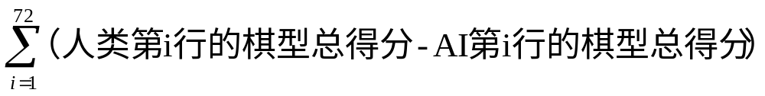
算法理解
4、局面估值函数
A方（人类）局面得分为正
B方（AI）局面得分为负
Notes:
在实现博弈树的同时我也实现了一个局面评估函数，实现这个函数的主要目的是将进攻和防守同时考虑进去
如图中公式所示：
这样在对于局面评分以后，得到的分数越大（越正）就越偏向于玩家，越小（越负）就越偏向于AI
此时再用博弈树最大最小选择就会更简单

Slide 7
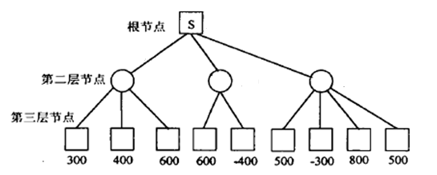
算法理解
4、剪枝
α-β剪枝以及修正α-β剪枝法
600
600
≥800
Notes:
当我们将博弈树的层数增加到3层以后，FPGA的运算性能明显不够了，因此我们采用了α-β剪枝来实现高级难度
依然用这副图举例，S点为根节点，假设现在该AI下子，那么在没有剪枝之前，AI会遍历所有的点，然后对于每一个点，在下子之后，再遍历所有的对方下子的点，从中找到极大极小值。这就达到了O（n^2），但采取α-β剪枝后可以极大的减少运算量。
如图，我们从第二层第一个节点开始，如果AI下在这里，那么，到了第三层就是人开始下的棋，按照贪婪法，人必然会下使整个局面评分最大的那一点，也就是第三层第三点，600（动画一），那么对于AI来说，这一点的估值便只能是600（不能期待对方会按利于我方的方式下棋）。
那么再看第二层下一点，由刚才的流程可以想见，这一点的最终估值还是600
此时注意，AI目前所能得到的最小值是600
那么对于第二层第三点，可以看到，对于这个点的子节点，第1,2点都是小于600的，但是现在计算到第3个点，800，由此，对方
必然会选择这个点或者乃至更大的大于800的点，因此第二层第三个点的值必然大于等于800.
到这里，我们便不用再向下计算了。因为第二层这个点肯定是不可能选择的，因此整个这一支后面就不需要再计算下去，这就形成了剪枝。

Slide 8
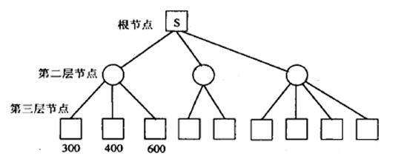
算法理解
4、剪枝
α-β剪枝以及修正α-β剪枝法
600
600
650
Notes:
在这个基础上我们再做修改，在我们计算完某一支以后，得到了目前的最小权值点600，然后我们对第二层下一个点进行计算，此时还没有预测对方下子的情况，直接得到的估值函数便是600。 那么可以想见，此时轮到对方下子，一旦下子，局面估分必然会增长，也就是说无论对方怎么下子，最后该点得分必然大于600，因此该枝不需要继续计算。
同理后面一点直接计算便比当前最小值600更大，那么也不需要再计算
由此我们极大的减小了计算量。

Slide 9
算法理解
5、禁手规则
所谓黑方形成禁手：
指黑方一子落下同时形成两个或两个以上的活三、冲四及长连禁手。
1.双活三
2.双冲四
3.长连
Notes:
死扣定义，我使用的禁手判定算法是统计活三，冲四等的数量，例如对于AI一方，下子之前有1个活三，下子之后有3个活三，那么判定为禁手，
冲四同样。而对于长连，只要先手形成连6即判定为长连。
对于AI来说，禁手判定会直接将该点的估值调到极高，因此AI不会选择在该点落子。
以上即是我们的算法部分

